Slide 1





Slide 2


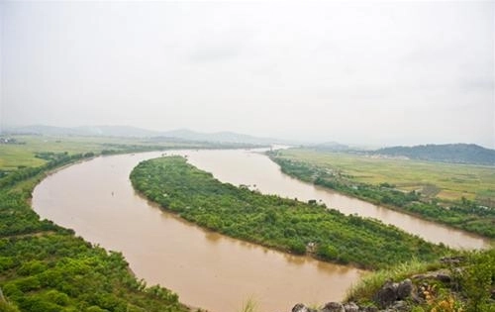
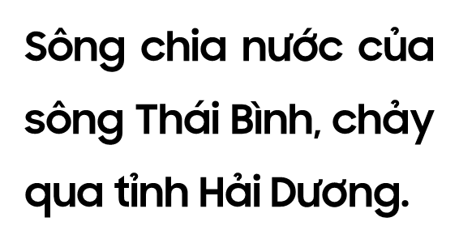

Slide 3

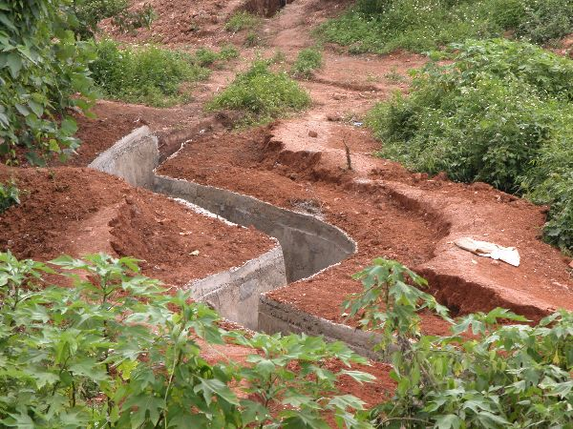
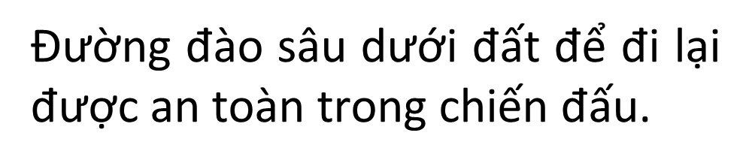
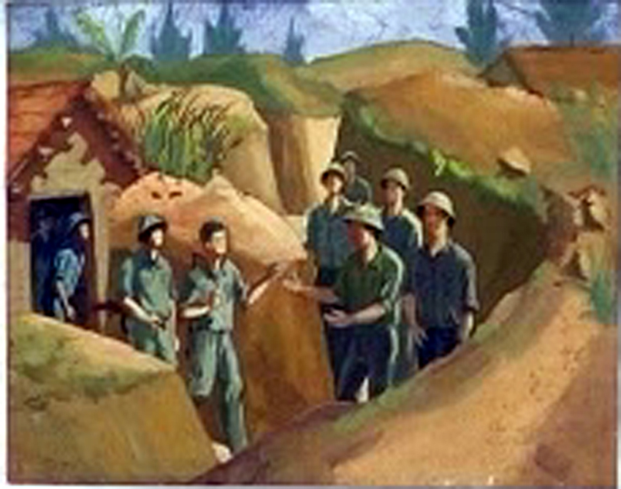

Slide 4

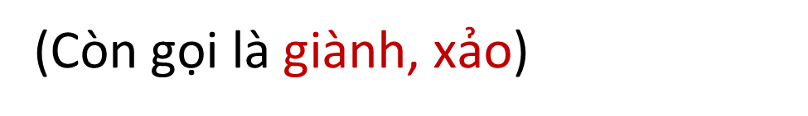
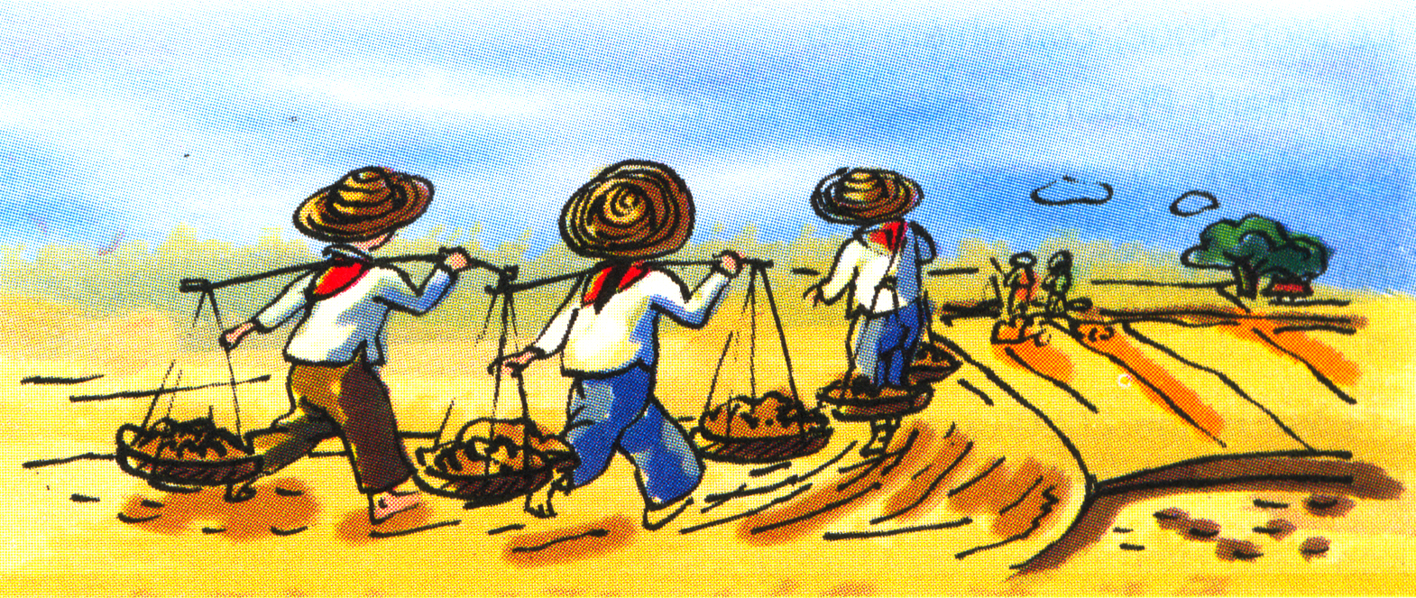
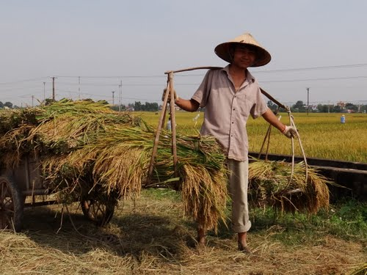
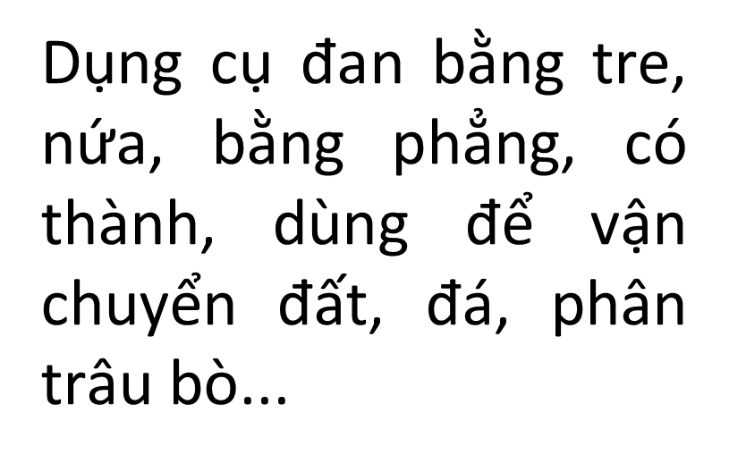

Slide 5




Slide 6

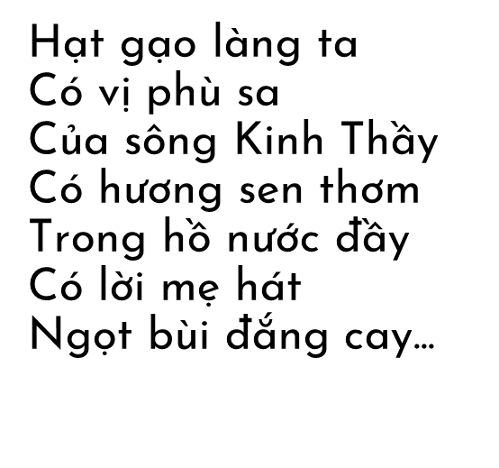
Đọc khổ thơ 1, em hiểu hạt gạo được làm nên từ những gì?
Tinh hoa của đất (có vị phù sa)
Tinh túy của nước (có hương sen thơm trong hồ nước đầy)
Công lao, sự nhọc nhằn của con người
(có lời mẹ hát ngọt bùi đắng cay)

Slide 7

Hạt gạo được làm nên từ những tinh hoa của đất trời, từ sự vất vả nhọc nhằn của con người nên nó vô cùng đáng quý và đáng trân trọng.

Slide 8


Những hình ảnh nào nói lên nỗi vất vả của người nông dân?
Bão tháng bảy, mưa tháng ba (sự khắc nghiệt của thiên nhiên)
Giọt mồ hôi sa
Những trưa tháng sáu, nước như ai nấu chết cả cá cờ, cua ngoi lên bờ mẹ em xuống cấy.

Slide 9
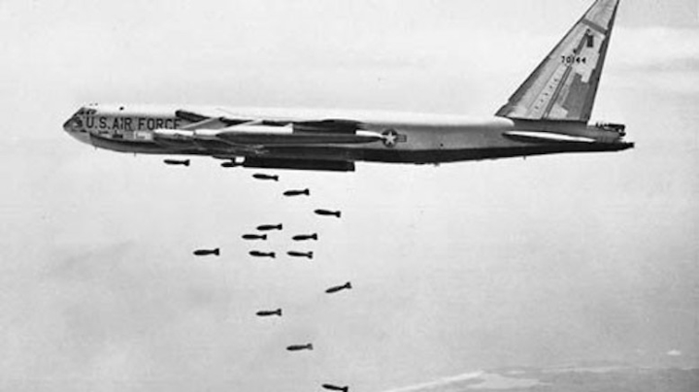
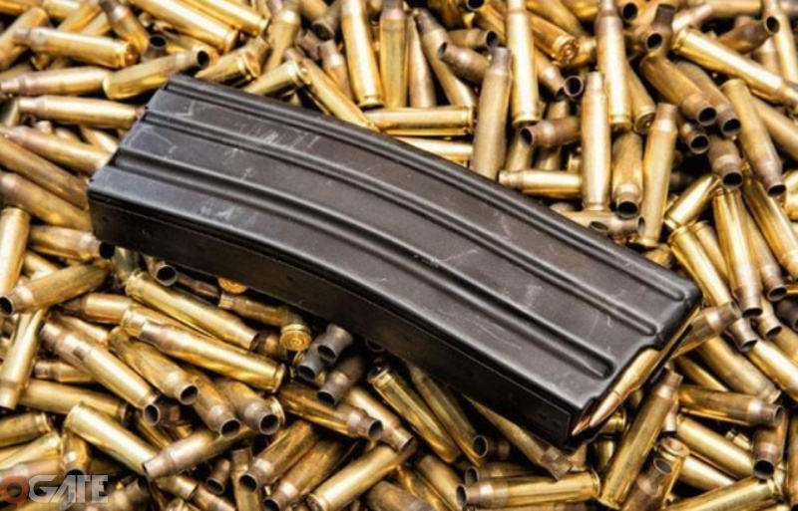
Sự khốc liệt của chiến tranh
Bom Mĩ trút trên mái nhà
Băng đạn vàng như lúa đồng
Bát cơm mùa gặt thơm hào giao thông

Slide 10
Để có được hạt gạo, người nông dân phải đổ rất nhiều mồ hôi công sức trong một điều kiện thiên nhiên khắc nghiệt và trong sự khốc liệt của những năm tháng chiến tranh.

Slide 11
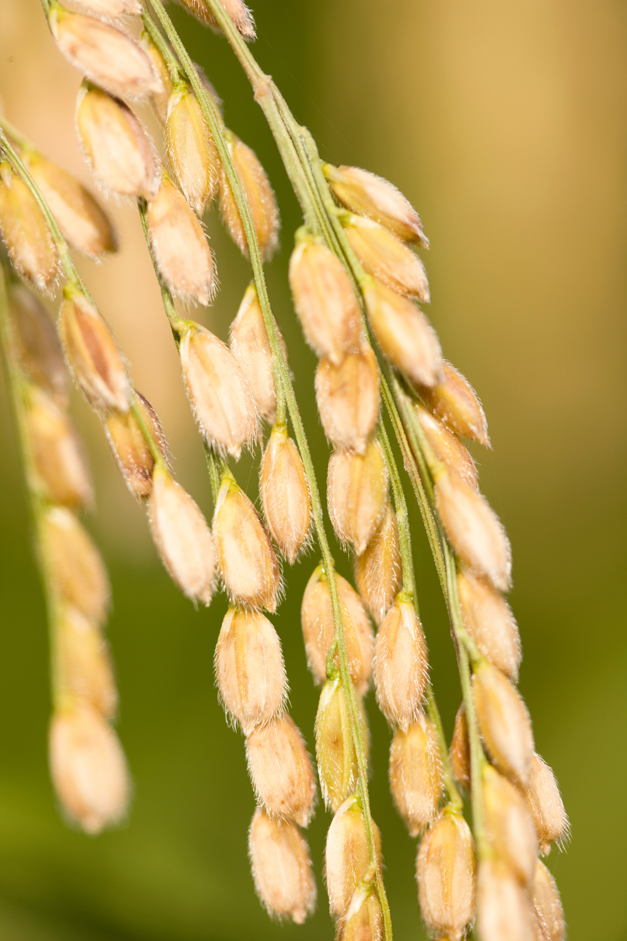
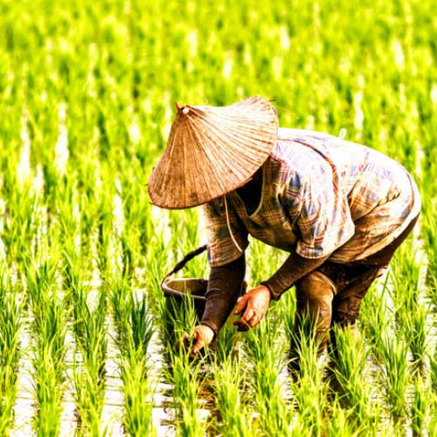
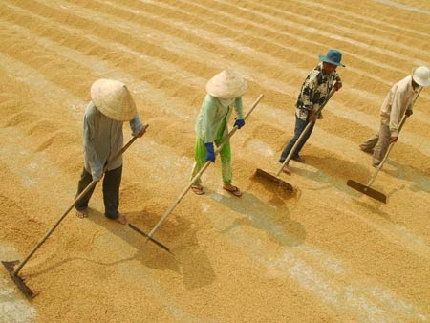
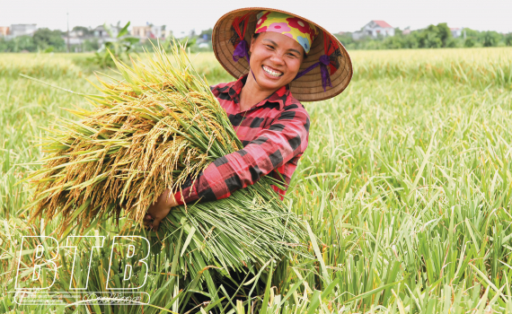

Slide 12

Công sức của tuổi nhỏ trong việc làm ra hạt gạo?
- Chống hạn vục mẻ miệng gầu
Bắt sâu lúa cao rát mặt
Gánh phân quang trành quết đất

Slide 13
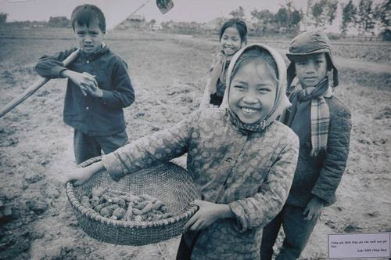
Tuổi nhỏ đã cùng với người mẹ, người chị và các thế hệ khác ở lại hậu phương ra sức thi đua lao động sản xuất để làm ra hạt gạo tiếp tế cho chiến trường. Không kể sáng, trưa, chiều, tuổi nhỏ luôn có mặt ở ngoài đồng ruộng chống hạn, bắt sâu, gánh phân bón lót, bón thúc, làm cỏ ... góp công sức làm ra hạt gạo.

Slide 14


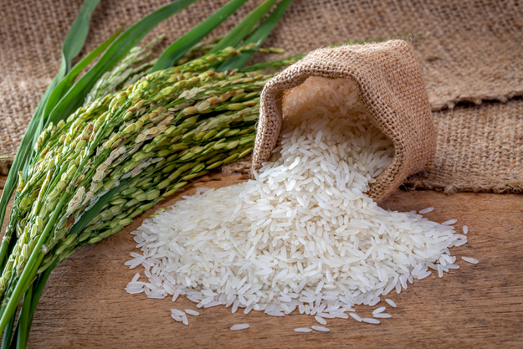
Vì sao hạt gạo được gọi là “ hạt vàng làng ta”?
Ai ơi bưng bát cơm đầy
Dẻo thơm một hạt đắng cay muôn phần.

Slide 15
Hạt gạo được gọi là “hạt vàng làng ta” vì hạt gạo rất quý. Hạt gạo được tạo nên nhờ đất, nhờ nước, nhờ mồ hôi công sức của các bác nông dân, của các bạn nhỏ và hạt gạo cũng đóng góp vào chiến thắng chung của dân tộc.
Thái độ trân trọng các bác nông dân, hạt gạo. Không bỏ phí hạt gạo vì phía sau nó là bao nhiêu nỗi nhọc nhằn.

